Slide 1
Axure入门
讲师：黄光亮

Slide 2
目录
一、简介
二、元件库
三、样式
六、团队型项目
七、发布
四、母版、动态面板
五、事件、变量

Slide 3
一、简介
Axure RP（Rapid Prototyping）是一个专业的快速原型设计工具
美国Axure Software Solution公司旗舰产品
使用者主要包括：商业分析师、信息架构师、产品经理、用户体验设计师、交互设计师、UI设计师、架构师、程序员等

Slide 4
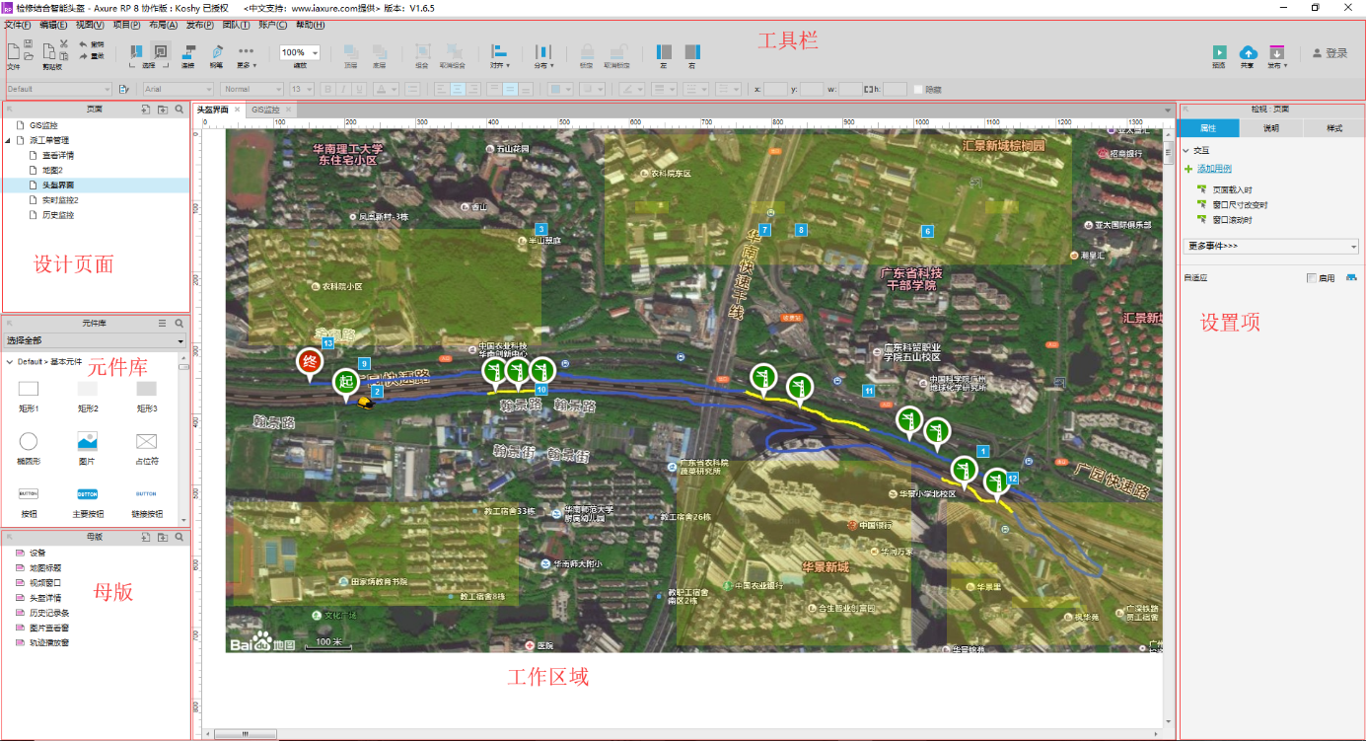

Slide 5
二、元件库
基本元件
表单元件
菜单及表格元件
标记元件
图标元件
……

Slide 6
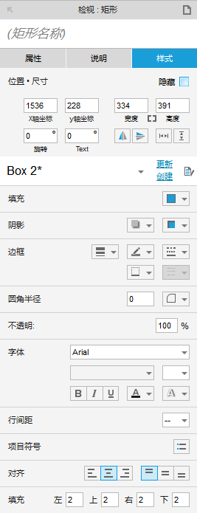
三、样式
设置字体样式
设置边框样式
设置背景填充
设置透明度、圆角、阴影
设置旋转角度、翻转

Slide 7
四、母版及动态面板
母版，将多个元件组合成的页面或元件组存为模板，一次编写多次使用
动态面板，定义控件的交互行为，交互事件、场景、和动作组成

Slide 8
五、事件和变量
事件，定义元件交互动作；页面类：页面载入时、窗口滚动时、窗口尺寸改变时
变量，定义交互发生后或页面跳转后的参数；全局变量

Slide 9
六、团队型项目
团队型项目，多个人员共同参与界面原型设计工作时，通过将项目存放在Axure Share或者SVN上统一管理，即可实现多人协作设计以及版本管理

Slide 10
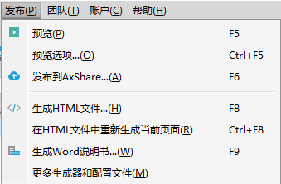
七、发布
发布到AxShare
生成HTML文件
生成word说明书

Slide 11
Thank you

